Slide 1
Подготовка научных и научно-педагогических кадров в аспирантуре
Начальник отдела аспирантуры : Морозова Оксана Викторовна
Ведущие специалисты: Державина Анастасия Викторовна
Мунер Рамзия Сайдныковна

Slide 2
Уровни ВО
3
Аспирантура
2
Магистратура
1
Бакалавриат

Slide 3
Подготовка научных и научно-педагогических кадров в аспирантуре
Постановление Правительства РФ от 30 ноября 2021 г. № 2122 "Об утверждении Положения о подготовке научных и научно-педагогических кадров в аспирантуре (адъюнктуре)"
В рамках осуществления научной (научно-исследовательской) деятельности аспирант имеет право на:
а) подачу заявок на участие в научных дискуссиях, конференциях и симпозиумах и иных коллективных обсуждениях;
б) подачу заявок на участие в научном и научно-техническом сотрудничестве (стажировки, командировки, программы "академической мобильности");
в) участие в конкурсе на финансирование научных исследований за счет средств соответствующего бюджета, фондов поддержки научной, научно-технической, инновационной деятельности и иных источников, не запрещенных законодательством Российской Федерации;
г) доступ к информации о научных и научно-технических результатах, если она не содержит сведений, относящихся к государственной и иной охраняемой законом тайне;
д) публикацию в открытой печати научных и (или) научно-технических результатов, если они не содержат сведений, относящихся к государственной и иной охраняемой законом тайне.

Slide 4
Сроки обучения
Очно 4 года
Физика конденсированного состояния
Органическая химия
Экология
Гидробиология
Почвоведение
Биохимия
Физиология человека и животных
Биотехнология
Генетика
Ботаника
Общее земледелие и растениеводство
Селекция, семеноводство и биотехнология растений
Агрохимия, агропочвоведение, защита и карантин растений
Садоводство, овощеводство, виноградарство и лекарственные культуры

Slide 5
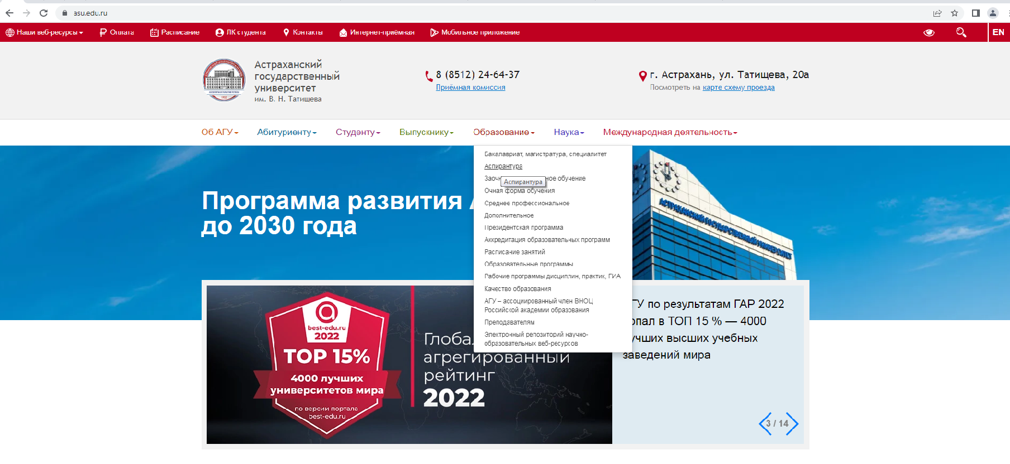
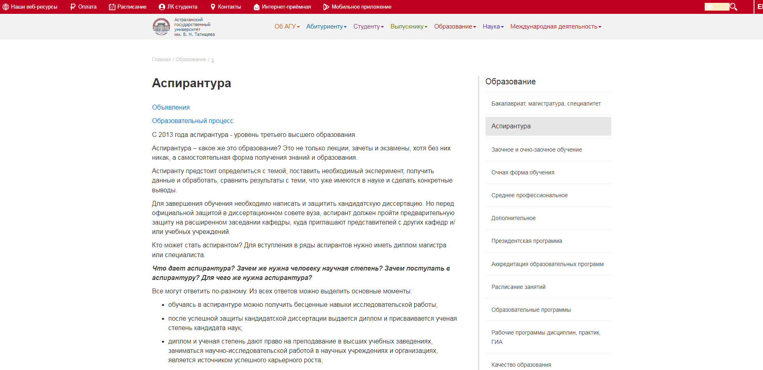
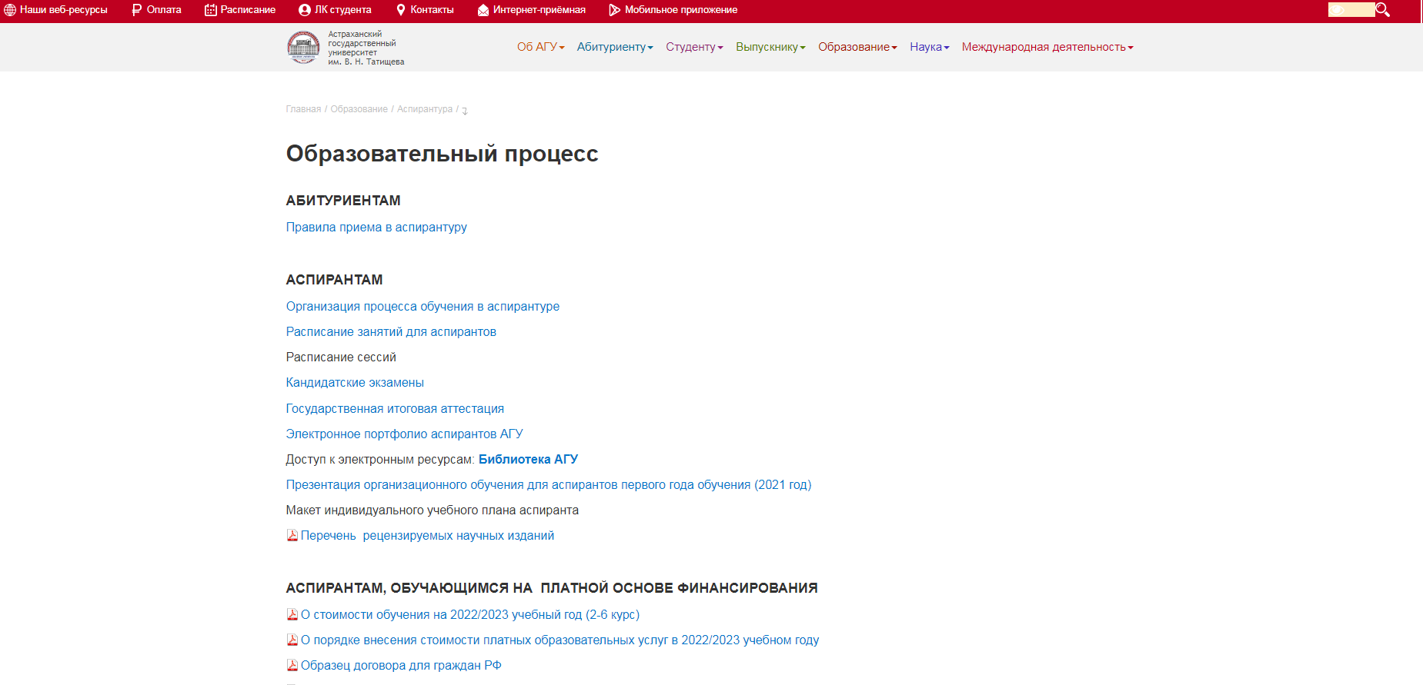
Где искать asu.edu.ru

Slide 7
Сроки предоставления информации
До 1 октября 2022:
Протокол с заседания кафедры об утверждении научного руководства;
протокол с заседания кафедры об утверждении темы диссертации;
До 1 декабря 2022:
Протокол с заседания кафедры об утверждении темы реферата для сдачи кандидатского экзамена по истории и философии науки;
1 экземпляр оформленного индивидуального учебного плана аспиранта
До 1 февраля 2023:
Представление реферата по истории и философии соответствующей отрасли науки и перевода научного текста на язык обучения для сдачи кандидатских экзаменов

Slide 8
Дисциплины
1 год обучения
Зачеты
Информационные технологии в научных исследованиях
Подготовка публикаций по основным научным результатам диссертации
Научная деятельность, направленная на подготовку диссертации на соискание научной степени кандидата наук к защите
Оформление результатов научной работы
Научно-исследовательская практика Кандидатские экзамены
История и философия науки
Иностранный язык

Slide 9
Дисциплины
2 год обучения
Зачеты
Три дисциплины направленные на сдачу кандидатского экзамена по специальной дисциплине
Методология научных исследований
Подготовка публикаций по основным научным результатам диссертации
Научная деятельность, направленная на подготовку диссертации на соискание научной степени кандидата наук к защите
Кандидатский экзамен
Кандидатский экзамен по специальности

Slide 10
Дисциплины
3 год обучения
Зачеты
Педагогика и психология высшей школы (Факультатив)
Подготовка публикаций по основным научным результатам диссертации
Научная деятельность, направленная на подготовку диссертации на соискание научной степени кандидата наук к защите
Две специальные дисциплины в соответствии с научной специальностью

Slide 11
Аттестация
Промежуточная аттестация проходит 2 раза в год: январь и июнь.
Аттестация: выписка из протокола заседания кафедры, аттестационный лист, 1 экземпляр заполненного индивидуального плана, заполнение электронного портфолио
Невыполнение аспирантом индивидуального плана научной деятельности признается недобросовестным выполнением аспирантом обязанностей по освоению программы аспирантуры и является основанием для отчисления аспиранта из организации.
Неудовлетворительные результаты промежуточной аттестации по одной или нескольким дисциплинам (модулям) образовательного компонента программы аспирантуры или непрохождение такой промежуточной аттестации при отсутствии уважительных причин признаются академической задолженностью.
Аспирант, не ликвидировавший в установленный срок академическую задолженность, отчисляется из вуза как не выполнивший обязанность по добросовестному освоению образовательной программы и выполнению индивидуального учебного плана.

Slide 12
Стипендия
Выдается: по итогам промежуточной аттестации
Размер: технические и естественные направления подготовки –8 050.
гуманитарные науки направления подготовки – 3 850 р.

Slide 13
Публикации ВАК
В области
искусствоведения и культурологии, социально- экономических, общественных и гуманитарных наук – не менее 3 статей ВАК;
в остальных областях - не менее 2 статей ВАК.

Slide 14
Итоговая аттестация:
Итоговая аттестация по программам аспирантуры проводится в форме оценки диссертации на предмет ее соответствия критериям, установленным в соответствии с Федеральным законом "О науке и государственной научно-технической политике".
К итоговой аттестации допускается аспирант, полностью выполнивший индивидуальный план работы, в том числе подготовивший диссертацию к защите.
Итоговая аттестация является обязательной.
Кафедра дает заключение о соответствии диссертации критериям, установленным в соответствии с Федеральным законом "О науке и государственной научно-технической политике».
В заключении отражаются личное участие аспиранта в получении результатов, изложенных в диссертации, степень достоверности результатов проведенных аспирантом исследований, их новизна и практическая значимость, ценность научных работ аспиранта, соответствие диссертации требованиям, установленным в соответствии с Федеральным законом "О науке и государственной научно-технической политике", научная специальность (научные специальности) и отрасль науки, которым соответствует диссертация, полнота изложения материалов диссертации в работах, принятых к публикации и (или) опубликованных аспирантом.
Выпускнику не позднее 30 календарных дней с даты проведения итоговой аттестации выдается заключение и свидетельство об окончании аспирантуры

Slide 15
Контакты
Отдел аспирантуры
Тел: 24-68-18
E-mail:
agu_aspirant@asu.edu.ru
agu.stip.otdel@mail.ru

